Slide 1
02.
故事《做什么让你最快乐？》
Yiyi Xu
徐毅毅

Slide 2
Objectives
I can identify the main idea and supporting details of the story.
I can summarize a story using my own words.

Slide 3
Targeted Literacy Skills
Infer the meaning of unknown compound words
Use lexical compounding strategy to form new words
Draw a graphic organizer to organize information
Explain the purpose of the text

Slide 4
Activity 1: Skim and scan to gain the main idea of the story
《做什么让你最快乐？》 🙂
有一个很帅的男生，他叫王小乐。有一天，他很不高兴。他想知道做什么让自己最快乐。
王小乐跑到学校，问老师：“老师，做什么让你最快乐？”
老师说：“你学中文让我最快乐！”
他跑到医院，他问医生：“医生，做什么让你最快乐？”
医生说：“你身体健康让我最快乐！”
他跑到饭店，问厨师：“厨师，做什么让你最快乐？”
厨师说：“ 给大家做饭让我最快乐！”
王小乐跑到画室，问画家：“画家，做什么让你最快乐？”
画家说：“画画让我最快乐！”
他跑到运动场，问运动员：“运动员，做什么让你最快乐？” 运动员说：“踢足球让我最快乐！”
王小乐跑到音乐厅，问音乐家：“音乐家，做什么让你最
快乐？” 音乐家说：“唱歌让我最快乐！”
王小乐跑到猫咖啡厅，他看见猫。他问：“猫，做什么让你最快乐？” 猫说：“躺平让我最快乐！”
最后，王小乐回到家，问妈妈：“妈妈，做什么让你最
快乐？” 妈妈大声地说：“你学习好让我最快乐？什么让你最
快乐？”
王小乐也大声地说：“跟朋友聊天让我最快乐！” 说完，他
哈哈大笑！
快看故事，
highlight “让..最快乐”。
Highlight几次？
你觉得这个故事
在讲什么？

Slide 5
Activity 2: Working in pairs, skim the text to complete the graphic organizer.
(Targeted skill: Skim and scan to gain the main idea)
地方 Place | 活动 Activity | 让谁 Who 最快乐

Slide 6
Activity 3: 猜下面的词语是什么意思，Use the graphic orgaizer as well as context clues from the sentence and known characters to guess the meaning of the words below. Give evidence. (Targeted skill: Infer the meaning of unknown compound words.)
 |  | 什么意思？ | 怎么知道？
医院 | 地方 人
厨师 | 地方 人
画家 | 地方 人
运动场 | 地方 人
音乐厅 | 地方 人

Slide 7
Activity 4: Expand compound words - 你可以说出这些新词吗？
(Targeted skill: Use lexical compounding strategy to form new words.)
…家 | 英文意思：
科学 + 家 =
书法 + 家 =
钢琴 + 家 =
小提琴 + 家 =

Slide 8
Activity 5: 问题 & 讨论
(Targeted skills: Ask questions to check comprehension?)
医生说画画让他快乐。
A. 对
B. 错

Slide 9
shēn tǐ 身体 body jiàn kāng 健康 health
Notes:
https://www.google.com/search?q=health+clipart&tbm=isch&ved=2ahUKEwj7vsDsqqeAAxUbFmIAHc_-D58Q2-cCegQIABAA&oq=health+clipart&gs_lcp=CgNpbWcQAzIFCAAQgAQyBQgAEIAEMgUIABCABDIFCAAQgAQyBQgAEIAEMgUIABCABDIFCAAQgAQyBQgAEIAEMgUIABCABDIFCAAQgAQ6BwgAEIoFEEM6BggAEAcQHlDYCFjZDWCxEWgAcAB4AIABZYgBpgWSAQM2LjGYAQCgAQGqAQtnd3Mtd2l6LWltZ8ABAQ&sclient=img&ei=L22-ZLvrNpusiLMPz_2_-Ak&bih=727&biw=1440
https://616pic.com/sucai/192iw046r.html

Slide 10
Activity 5: 问题 & 讨论
(Targeted skills: Answer inferential question）
2. 有一天，王小乐不高兴。可是，最后他哈哈大笑！为什么？
A. 因为他跟很多人聊天。
B. 因为他让妈妈高兴。
C. 因为他有很多朋友。
D. 因为他可以躺平。

Slide 11
讨论
(Targeted skill: Answer inferential question.)
3. 如果王小乐不高兴，你觉得他会做什么？
A. 去学校学习。
B. 去体育场踢球。
C. 跟朋友聊天。
D. 跟猫一起躺平。

Slide 12
讨论
(Targeted skill: Identify the author’s point of view)
4. 作者写这个故事的目的是想告诉我们: (Evaluative)
A. 跟猫躺平让人很快乐。
B. 王小乐最喜欢跟人聊天。
C. 做自己喜欢的事会很快乐。
D. 喜欢踢足球的人都不快乐。

Slide 13
Activity 6: Reader's theater
In a group of 10, each student gets a role. Students act out the story while reading it.

Slide 14
Activity 7: Homework
Please write a short paragraph summarizing the story.

Slide 15
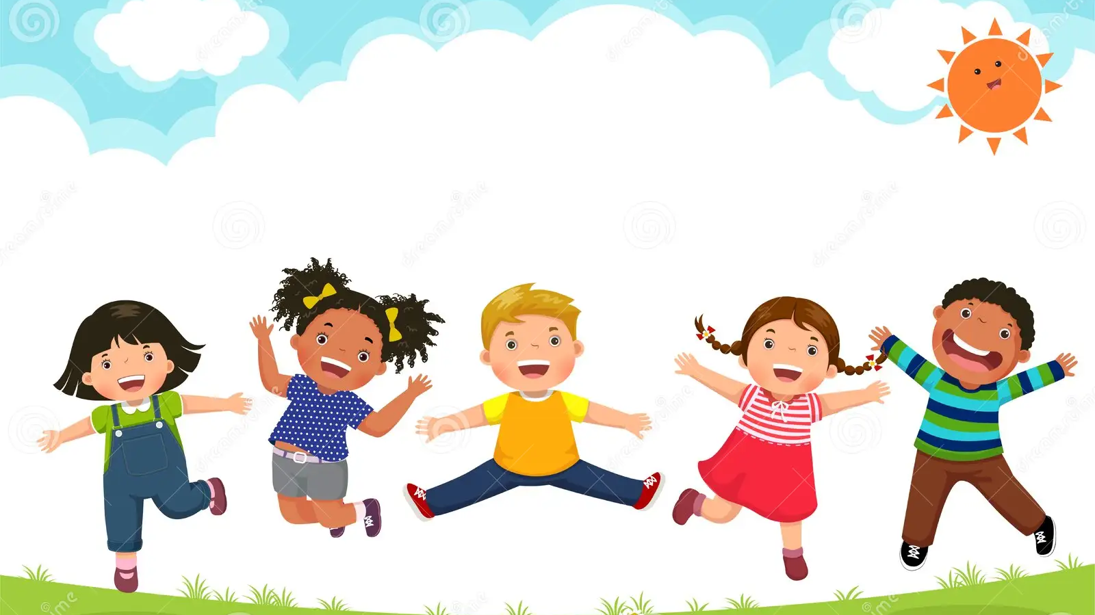
做什么
让你最快乐?

Slide 16
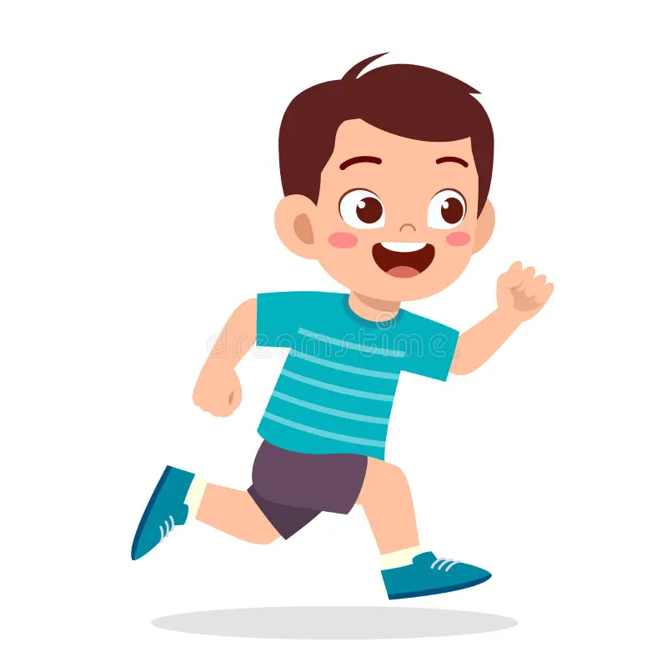
有一个很帅的男生，他叫王小乐。
有一天，他很不高兴，他想知道做什么让自己最快乐。
Notes:
https://thumbs.dreamstime.com/b/happy-cute-little-boy-running-fast-212460166.jpg

Slide 17
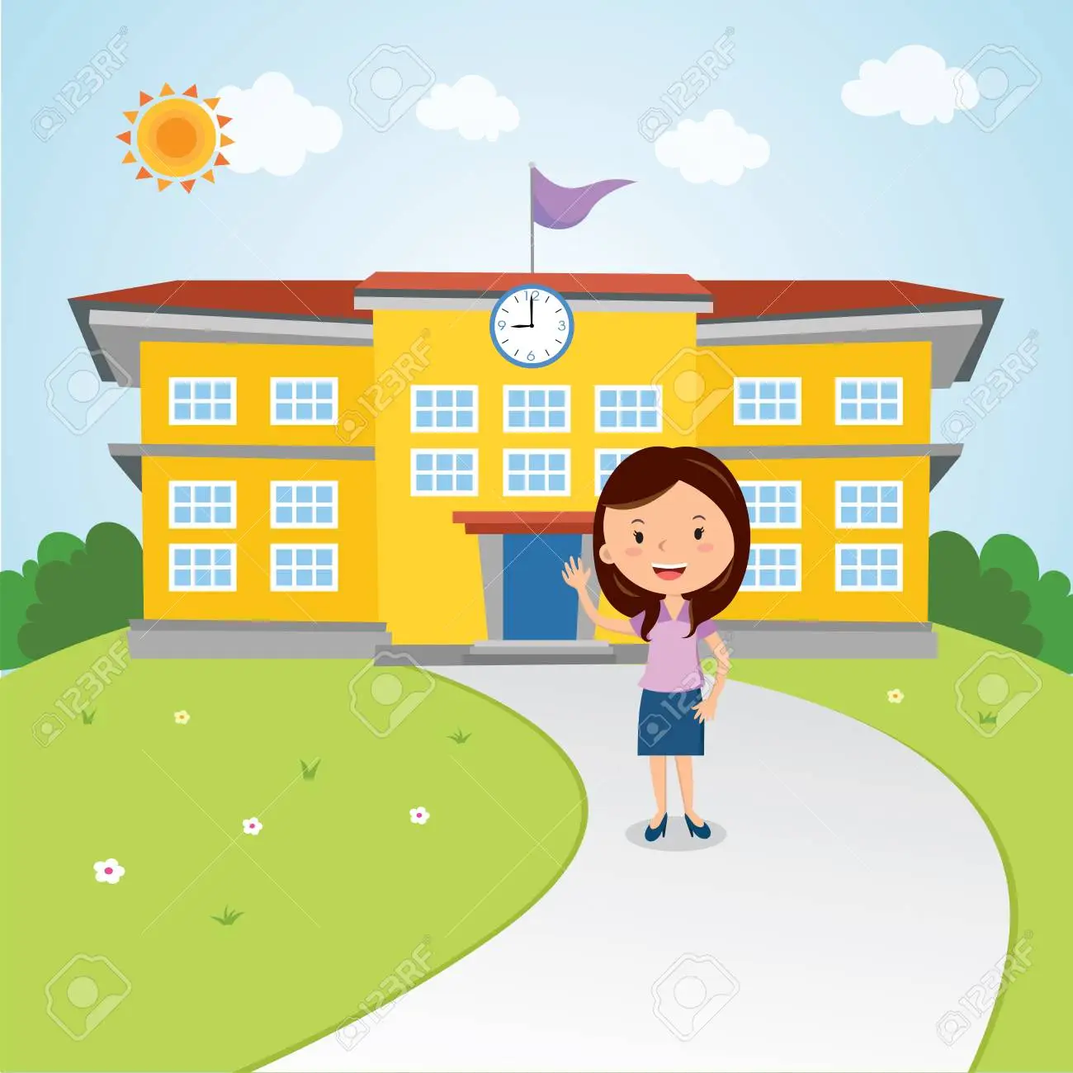
他跑到学校，问老师：“老师，做什么让你最快乐？”
老师说：“你学中文让我最快乐！”
Notes:
https://previews.123rf.com/images/graphicbee/graphicbee1611/graphicbee161100167/66091888-teacher-gesturing-in-front-of-the-school-building-welcome-back-to-school.jpg

Slide 18
王小乐跑到医院，他问医生：“医生，做什么让你最快乐？”
医生说：“你
身体健康让我
最快乐！
你身体健康
让我快乐！
Notes:
https://c8.alamy.com/comp/KEB0AE/doctor-with-bubble-speech-standing-by-the-hospital-KEB0AE.jpg

Slide 19
他跑到饭店，问厨师：“厨师，做什么让你最快乐？”
厨师说：“ 给大家做饭让我最快乐！”
Notes:
https://st2.depositphotos.com/1037238/5426/v/950/depositphotos_54261425-stock-illustration-scene-inside-restaurant-kitchen.jpg

Slide 20
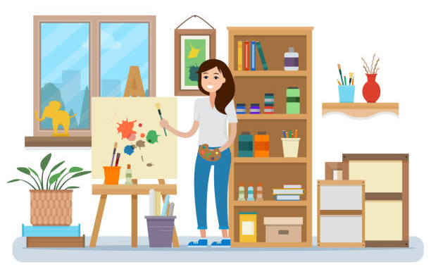
王小乐跑到画室，问画家：“画家，做什么让你最快乐？”
画家说：“画画让我最快乐！
Notes:
https://media.istockphoto.com/id/874967986/vector/art-studio-interior-woman-artist-drawing.jpg?s=612x612&w=0&k=20&c=XbGWFiRcr6pze2-AklXIbHxN8ZZtXi-l3Z6H_nAeopk=

Slide 21
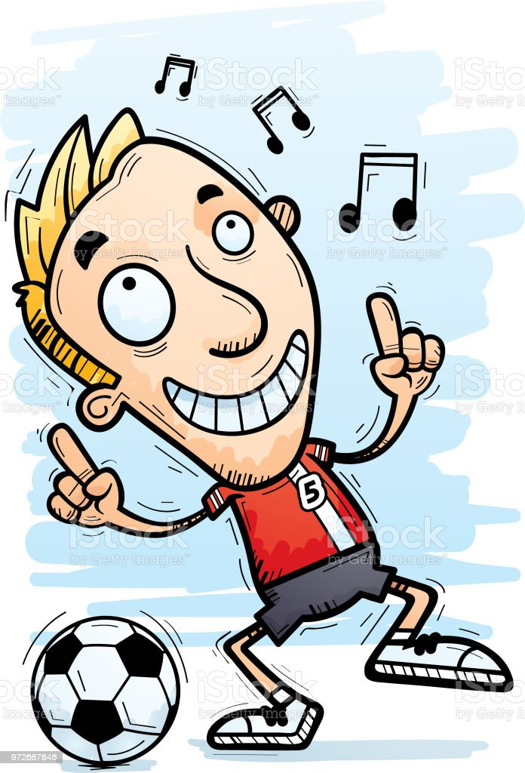
他跑到运动场，问运动员：“运动员，做什么让你最快乐？”
运动员说：“踢足球让我最快乐！”
Notes:
https://media.istockphoto.com/id/972687846/vector/cartoon-soccer-player-dancing.jpg?s=1024x1024&w=is&k=20&c=5H-d7Cmiyv6sYe6zvSvSOJwIuqjK1oLrX0HE8w5sicQ=

Slide 22
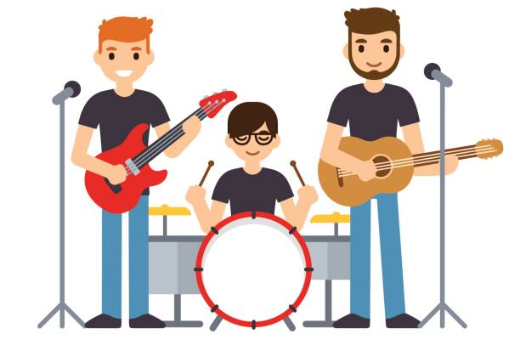
王小乐跑到音乐厅，问音乐家：“音乐家，做什么让你最快乐？”
音乐家说：“唱歌让我最快乐！”
Notes:
https://media.istockphoto.com/id/689494118/vector/music-band-illustration.jpg?s=612x612&w=0&k=20&c=vAgGygZ8GoCxImJwGE5n15kBsNPzTMM4rRvFvFAj7hE=

Slide 23
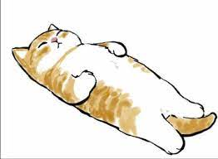
王小乐跑到猫咖啡厅，他看见猫。他问：“猫，做什么让你最快乐？”
猫说：“躺平让我最快乐！”

Slide 24
最后，王小乐回到家，问妈妈：“妈妈，做什么让你最快乐？”
妈妈大声地说：“你学习好让我最快乐! 什么让你最快乐？”

Slide 25
王小乐也大声地说：“跟朋友聊天让我最快乐！” 说完，他哈哈大笑！
完 -

